Slide 1
Réalisez une application mobile de recommandation de contenu

Slide 2
Problématique

Slide 3
Objectifs
Système de recommandation
Faire un système de recommandation basé sur les données de globo.com (site de news brésilien)
Développement
Développer une première version sur une application mobile avec le système de recommandation intégré
Cloud
Mettre en place l’architecture serverless qui permettra a l’application de communiquer avec nos données

Slide 4
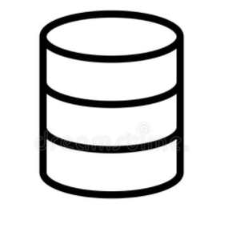

Données utilisées
Données:
Proviennent de Globo.com, un site de news brésilien
Nous avons 3 fichiers :
-articles_metadata.csv
-articles_embedding.pickle
-clicks.zip

Slide 5
Analyse des données

Slide 6
Période d’analyse
Articles: du premier octobre au 17 octobre.
Clics : du premier octobre au 13 novembre.

Slide 7
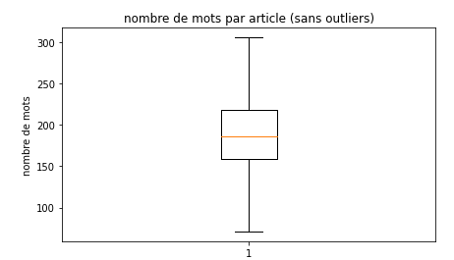
Nombre de mots par article
Nous avons une moyenne de 180 mots

Slide 8
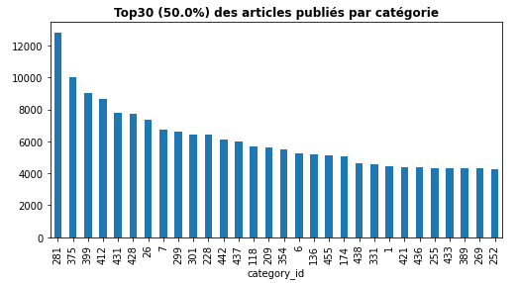
Nombre d’articles par catégorie
Certaines catégories ont beaucoup plus d’articles que d’autres

Slide 9
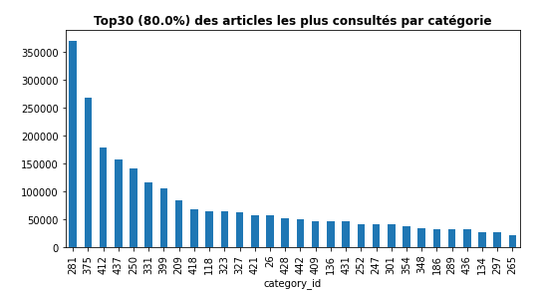
Les articles les plus consultés par catégorie
Certains articles sont énormément vus comparés a d’autres

Slide 10
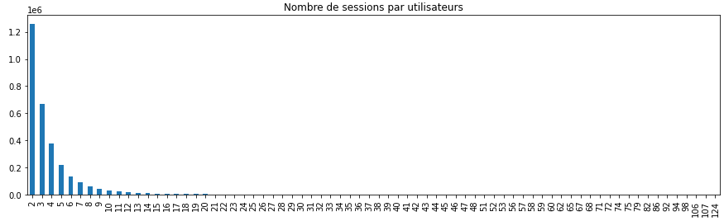
Nombre de sessions par utilisateurs
On voit qu’en moyenne les gens ont 2 sessions, ce qui est peu

Slide 11
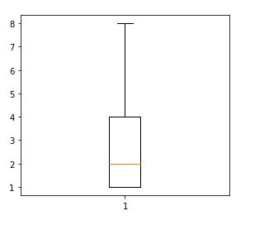
Nombre de sessions par utilisateurs
Nombre de sessions
La majorité des utilisateurs ont entre 1 et 4 sessions, c’est peu

Slide 12
Synthèse
La plupart des utilisateurs sont intéressés par les mêmes catégories
On manque de données sur si oui ou non une personne aime ce qu’elle a lu.
La période analysée dans les données est courte : elle est surement biaisée
La plupart des utilisateurs n’ont vu qu’une faible proportions des articles disponibles

Slide 13
Système de recommandation

Slide 14
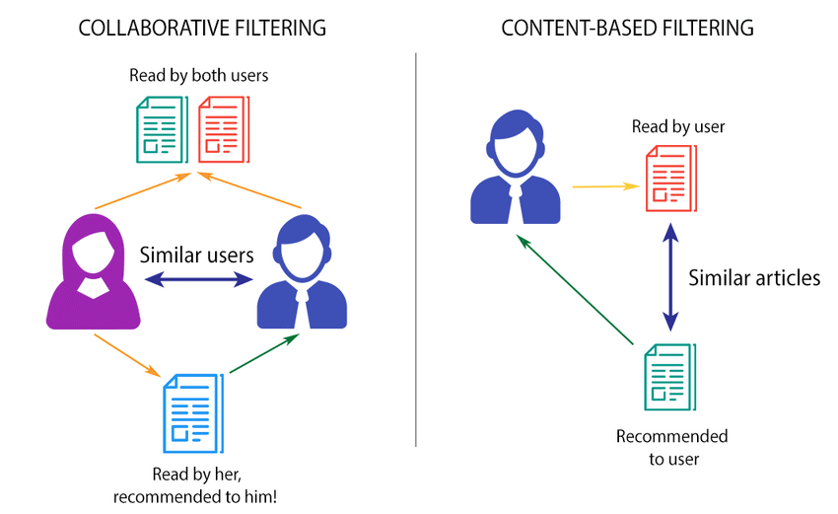
Présentation des système de recommandations

Slide 15
Recommandation basée sur le contenu
Le système analyse le dernier article lu par l’utilisateur
Il fait un calcul de la distance cosine entre les articles dans l’espace vectoriel
Il propose les 5 articles les plus proches

Slide 16


Avantages et inconvénients des recommandations basées sur le contenu
Le système n’a pas besoin de données sur les autres utilisateurs, vu que les recommandations seront spécifiques a l’utilisateur sélectionné
Le système peut proposer du contenu très spécifique a un utilisateur, notamment des articles que peu d’autres utilisateurs aimeraient
Pas de problème de démarrage a froid : on peut recommander des articles qui n’ont pas encore étés vus
L’utilisateur peut ce trouver « bloqué » dans une catégorie (overfitting)

Slide 17
Recommandation collaborative
Création des matrices item/user et user/item
Le système apprend sur la matrice item/user
Il propose les 5 articles les plus proches dans la matrice user/item

Slide 18
Avantages et inconvénients des recommandations collaborative filtering
Ce système peut aider un utilisateur a découvrir de nouvelles catégories
Pas besoin de métadonnées sur les articles
Problème de cold start avec les nouveaux articles

Slide 19
Rappel de la synthèse de l’EDA
La plupart des utilisateurs sont intéressés par les mêmes catégories
On manque de données sur si oui ou non une personne aime ce qu’elle a lu.
La période analysée dans les données est courte : elle est surement biaisée
La plupart des utilisateurs n’ont vu qu’une faible proportions des articles disponibles

Slide 20
Système retenu
Au vu de notre analyse de données, le content based semble être plus pertinent

Slide 21
Architecture

Slide 22
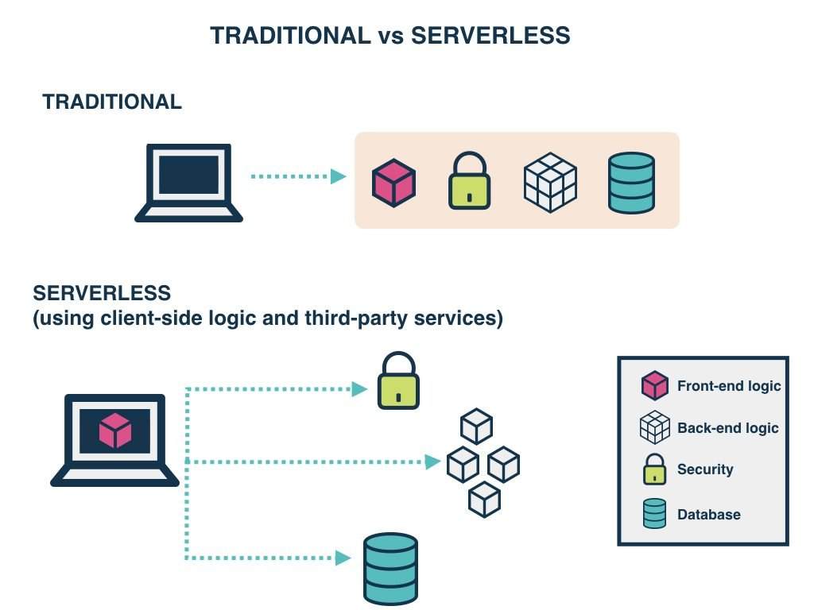
Serverless
Avantages du Serverless :
Les opérations sont simplifiées: pas de gestion de serveur et de la sécurité
Le coût d’utilisation est très faible
on ne paye que lorsque l’on utilise le service

Slide 23
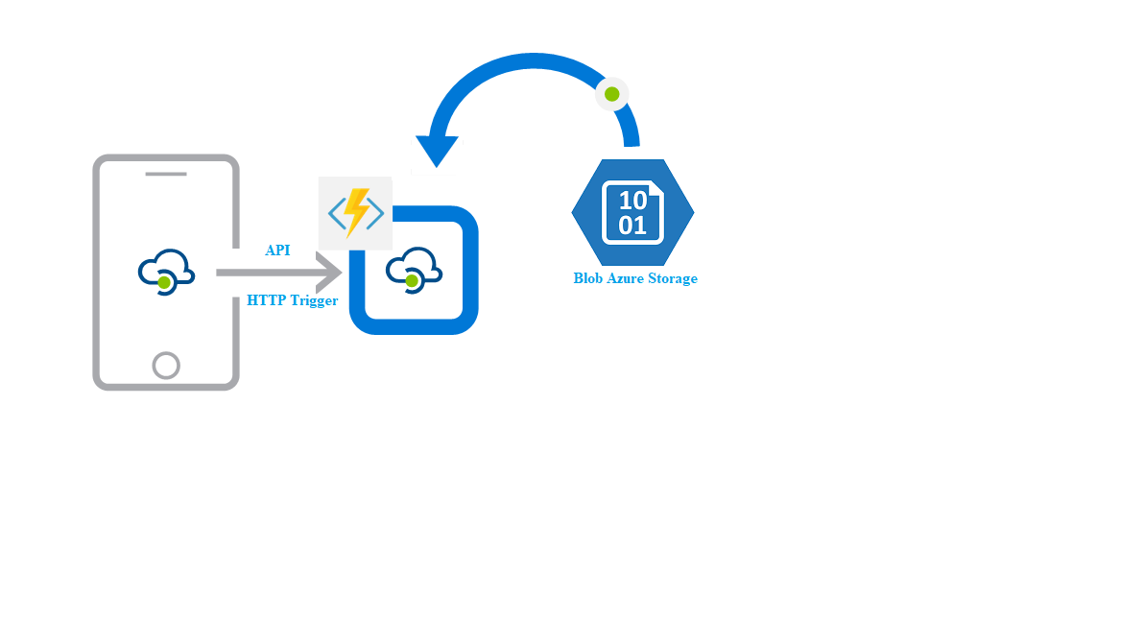

Architecture choisie
L’application fait une requête via une API, qui active une fonction azure via HTTP trigger
La fonction reçoit les données dont elle a besoin pour fonctionner via le Blob azure storage (on doit créer de nouveaux fichiers car il y a une limite de 100Mo/item)
Notre système reçoit ces informations et les traite
Le système renvoie le résultat a l’application
(2)
(1)
(3)
(4)

Slide 24






Architecture future
Les données sont envoyées
Cosmos DB
Embedding mis a jour
Nouvel item
Le système reçoit les informations
clicks mis a jour
Nouvel utilisateur ou nouvelle interaction d’utilisateur
Recommandations

Slide 25
Mise a jour nécessaires
Développement d’autre azure fonctions pour mettre a jour le fichier de clics et embeddings
Mis en place de l’architecture avec Cosmos DB (flux de modifications)
Trouver un autre moyen de réduire la taille des fichiers

Slide 26


Développement
On développe en local avec Vs studio, puis on déploie sur azure également via VS studio et les extensions Azure
On utilise Android Studio pour émuler un telephone portable

Slide 27
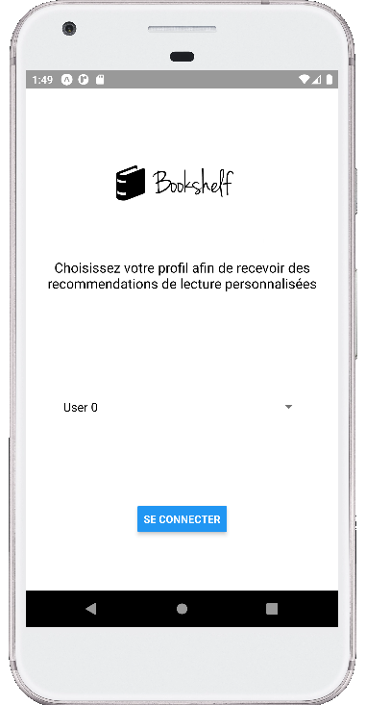
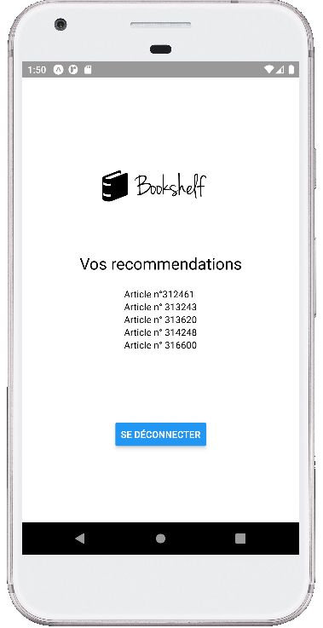
MVP (Minimal Viable Product)

Slide 28
Conclusion

